Slide 1
3.Criterios de comparación
Criterios Generales.
Carácteristicas Técnicas.
Utilidades Técnicas.
Aplicaciones reales de la tecnología.

Slide 2

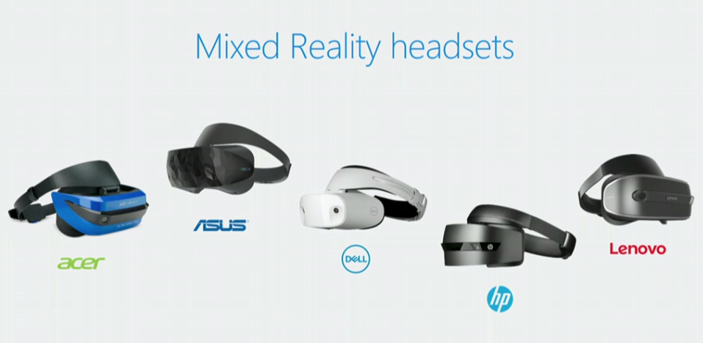
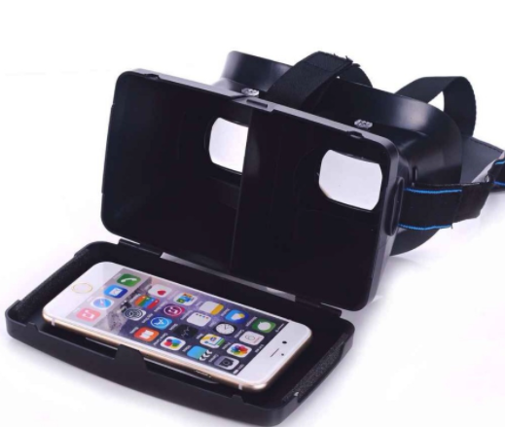

3.Criterios de comparación
Generales
Plataforma.
Idioma.
Documentación.
Precio.
Aprendizaje.
Comunidad.
Características Técnicas
Blueprints.
Lenguaje de programación.
Optimización.
Soporte VR.
Iluminación.
Soporte móvil.

Slide 3
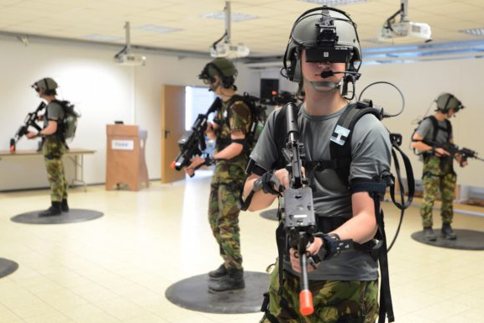
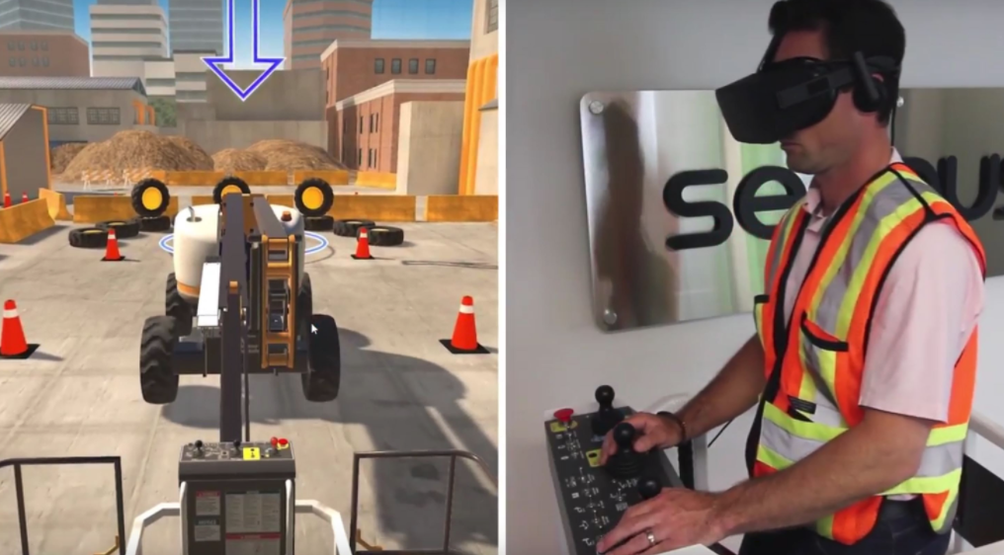
3.Criterios de comparación
Utilidades técnicas
Realidad virtual.
Modelling.
Programación.
Interfaz de usuario.
Aplicaciones reales
Diseño Arquitectónico.
Videojuegos.
Cinemática.
Entrenamientos simulados.
Turismo y museografía.

Slide 4
4. Evaluación de los criterios por tecnología

Slide 5
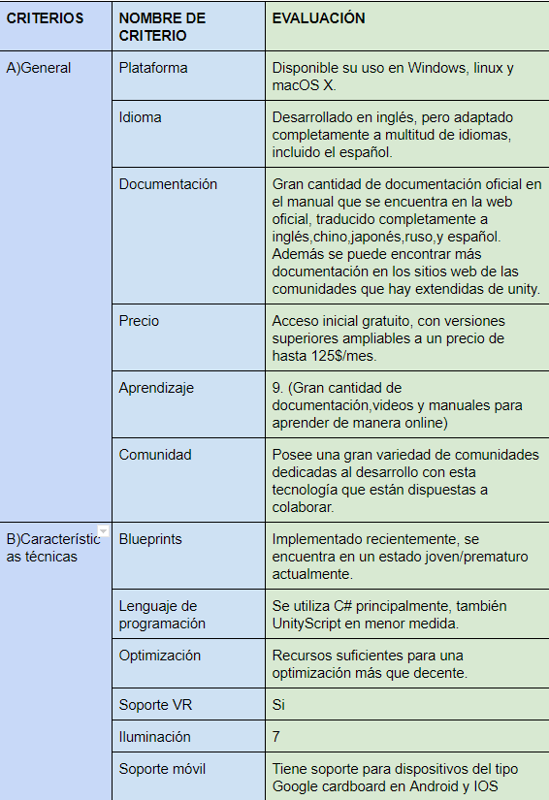
4. Evaluación de los criterios por tecnología
Unity 3D

Slide 6
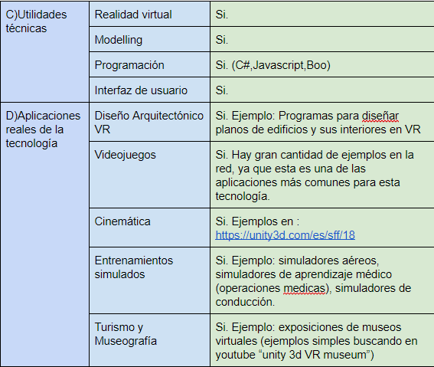
4. Evaluación de los criterios por tecnología
Unity 3D

Slide 7
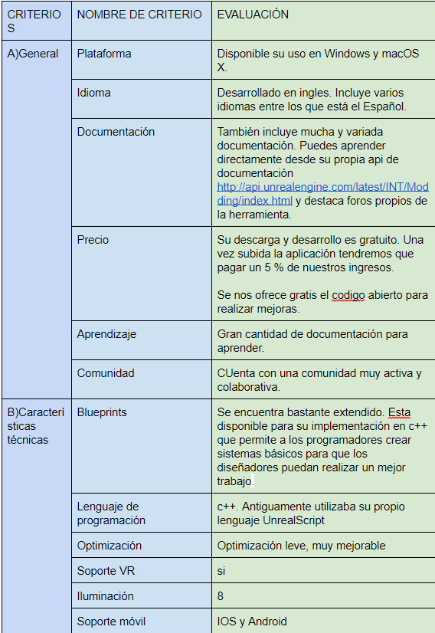
4. Evaluación de los criterios por tecnología
Unreal
Engine

Slide 8
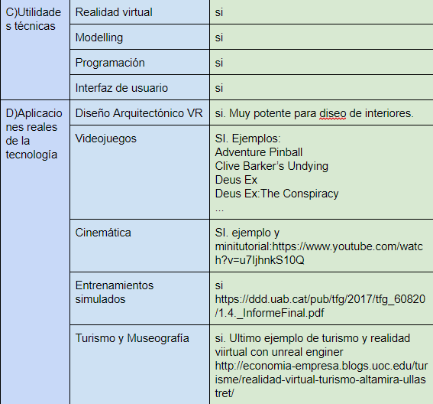
4. Evaluación de los criterios por tecnología
Unreal
Engine

